Slide 1
Модели данных B1_Расширенное качество данных
Notes:
Рабочая группа по КПБС
Москва, Банк России (СЭД)
Октябрь 2006 года
Построение многомерных моделей показателей банковской отчетности
Этот материал может быть использован при разрешении автора art@gci.cbr.ru
Артемьев Валерий Иванович (ГЦИ)
© 2006

Slide 2

Что такое управление данными?
История DQ:
Ввод данных
Сбор данных
Базы данных
Витрины для BI
Хранилища данных
Аналитические модели
Области управления данными
Управление данными рассматривает информационные ресурсы как корпоративные активы для извлечения из них ценности с точки зрения бизнеса
Меры ценности информационного актива
критичность
важность
качество
стоимость
Качество данных – соответствие данных согласованным требованиям к данным с точки зрения их применения
Архитектура данных
Моделирование и проектирование данных
3
Управление качеством данных
1
Хранение и операции с данными
Регулирование в сфере управления данными
Управление метаданными
Защита данных
Аналитическая обработка данных
Интеграция данных и интер-
операбельность
2
Управление справочными и реестровыми данными
Управление документами и контентом
1

Slide 3
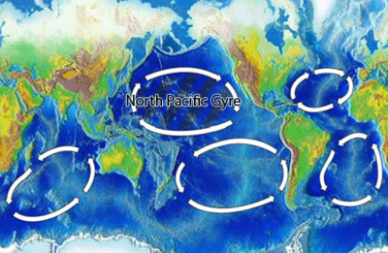
Принципы, важные для качества данных
Воспроизводство мусора GIGO (англ.: Garbage In – Garbage Out)
«Грязные» данные влияют
на исполнение операций (операционные риски)
на качество аналитических моделей и принимаемых решений (управленческие риски)
на качество публикаций в Интернет и в печати (репутационные риски)
Однозначность элементов данных
Для представления (хранения) значений каждой величины должен отводится отдельный элемент данных. Исключение: строчные композиты (например: ФИО, адреса и т.п.)
Историчность данных
явная привязка фактов ко времени свершения (наблюдения)
указание периода актуальности для записей справочников и реестров
данные имеют определённую историческую глубину
Неопределённость при оценке качества данных
либо получаем достоверные, но не совсем актуальные данные
либо получаем актуальные данные, но не совсем достоверные
Тихоокеанский «мусороворот»

Slide 4


Управление качеством данных (Data Quality Management)
Управление качеством данных – обеспечение соответствия состояния данных согласованным требованиям пользователей данных
Непрерывный и распределённый процесс на всём ЖЦ данных
подготовка данных
сбор данных
преобразование и загрузка данных в ХД
преобразование и загрузка данных в витрину/ песочницу
обработка данных
Развитие не новой для нас темы
Не просто проверка данных при их сборе и загрузке, но также:
профилирование – начальное ознакомление с источниками данных
измерение качества данных путём контроля данных и расчёта метрик
наблюдение и реагирование на превышение установленных уровней ошибок
очистка: корректировка и преобразование данных
раскрытие сведений: публикация отчётов, визуализация на информационных панелях, доступ к данным с отметками об ошибках

Slide 5

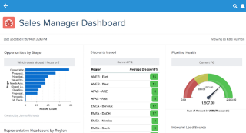
Принципы управления качеством данных
Прозрачная и понятная модель показателей качества данных для однозначной оценки состояния качества данных на основе контроля данных и расчёта метрик показателей согласно требованиям пользователей
Сбалансированность требований к качеству данных учёт рисков использования «грязных» данных, затрат на их выявление и исправление, а также полученного эффекта
Максимальная автоматизация управление синтаксическим качеством данных наиболее автоматизируемо
Информированность о качестве данных предоставление участникам (прежде всего, пользователям) сведений о качестве данных, которые нужно учитывать при работе с данными
Институт владельцев и кураторов данных выделение ролей для экспертизы данных предметной области, в том числе с точки зрения их качества

Slide 6

Расширение свойств качества данных
Традиционное понимание качества данных
Контроль данных автоматизирован
Расширение традиционного качества данных
Не удаётся автоматизировать контроль всех свойств
Путь достижения высокого качества данных
Достоверность
Релевантность
Своевременность
Доступность

Slide 7
Характеристики доступности данных
Данные перечислены в каталоге данных или на центральном портале для доступа к наборам данных?
Возможен контекстный поиск данных по метаданным?
Есть описания потоков и компонентов данных в виде бизнес-метаданных?
Описания ясны и понятны для бизнес-потребителей данных?
Возможность поиска данных
Понятность данных
Данные консолидированы и интегрированы? Регулируется доступ, назначены владельцы данных?
Возможно подключение, просмотр и перемещение данных в песочницу?
Можно обнаружить, маскировать или блокировать чувствительные данные?
Интер-претируемость
Физическая доступность
Имеются модели данных и описания форматов и интерфейсов?
Понятны модели, форматы и API специалистам ИТ и исследователям?
Легко данные могут быть обработаны бизнес-пользователями?

Slide 8
Каталог данных для оценки доступности данных
Каталог приложений/ инструментов
Информационный ресурс
Назначение данных
Описание данных
Источники данных
Владелец/ кураторы
Потребители/ поставщики
Бизнес-процессы
Права доступа
Параметры подключения
Политики, процедуры, стандарты
Сведения о качестве данных
Модели данных
Каталог технических ресурсов
Бизнес-глоссарий данных
Нормативная база
Словарь терминов
4

Slide 9
Характеристики своевременности данных
Завершён ли цикл активности наблюдаемого явления?
Имеется задержка измерения параметров явления?
Много данных выпускает источник?
Много преобразований данных, проверок и расчётов в источнике?
Вовремя доставляются данные?
Актуальность
данных в источнике
Своевременность получения данных
Своевременность подготовки данных
Своевременность обработки данных
Новые данные вовремя перемещены, консолидированы и интегрированы для обработки?
Много преобразований и проверок качества данных у потребителя?
Оперативны ли извещения о новых поступлениях данных?
Много данных обрабатывается?
Автоматизирован анализ данных или требуется участие человека?

Slide 10
Профиль обеспечения своевременности данных
Наличие нескольких точек контроля качества данных – реальность.
Важно: минимизировать объём контроля путём выделения критических данных, исключить дублирование проверок при предоставлении протокола,
распараллеливать контрольные процедуры.
Для сокращения / устранения перемещения данных использовать технологии:
витрина данных источника, режим pull вместо push, логическое хранилище данных LDW, гибридная транзакционно-аналитическая обработка данных HTAP.
Время получения данных из источника
Время подготовки принятия решения у потребителя
Измерение параметров явления
Выгрузка, контроль данных, расчёты
Сбор, перемещение консолидация данных
Доставка / публикация данных
ETL,контроль и очистка данных
Подготовка к обработке (перемещение, контроль)
Обработка данных

Slide 11
Характеристики релевантности данных
Доступные наборы и элементы данных соответствуют смыслу решаемой задачи?
Известны бизнес-правила?
Классификации соответствуют?
Удовлетворяет требованиям задачи детальность доступных данных?
Достаточна точность данных для решения задачи?
Подходят единицы измерения?
Соответствие
смыслу задачи
Детальность данных
Существование необходимых данных
Применимость данных
Имеется достаточный охват субъектов, объектов и явлений у доступных данных?
Имеются необходимые порции данных за требуемые периоды времени?
Определены ли критические данные?
Имеются результаты профилирования и контроля данных?
Достаточен уровень качества данных?

Slide 12
12
Бизнес-глоссарий для оценки релевантности
Нормативная база
Глосс
Определение/ ссылка
Синоним
Предметная область данных
Бизнес-сущность
Бизнес-атрибут
Тезаурус
Связи
бизнес-сущностей
Область допустимых значений
тип данных
разрядность/ длина
диапазон значений
список значений
формат
Бизнес-правила
Модели данных
Классификатор/ справочник
8

Slide 13
Метрики расширенного качества данных
Доступность
Общее число используемых информационных ресурсов
Доля ресурсов
учтённых в каталоге;
интегрированных;
доступных бизнес-пользователям;
имеющих семантические слои пользователя;
имеющих модели данных или описания форматов
Использование
каталога данных, хранилища (витрин, озера) данных
Выполнение запросов доступа к данным
Своевременность
Нарушения SLA (сроков и периодичности):
получения данных,
подготовки данных (сбора, перемещения, консолидации, интеграции данных, контроля качества),
обработки данных
Нарушение SLA процедур и бизнес-процессов
Продолжительность получения, подготовки, обработки данных
Профили подготовки принятия решений
Релевантность
Количество статей бизнес-глоссария
Число элементов данных
критических, классифицированных
Доля критических элементов данных, увязанных с процессами
Доля активов данных с полным и ясным описанием
Использование бизнес-глоссария данных
Аналитика поиска в каталоге данных

Slide 14
Характеристики и показатели качества данных
25%
75%
синтаксис
семантика
Gartner
ДОСТОВЕРНОСТЬ – соответствие содержания и структуры данных реалиям
Полнота – наличие непустых значений для элементов данных (композита), всех необходимых (или достаточных) записей или наборов данных
Допустимость – соответствие отдельных элементов данных (или групп элементов данных в записи) области допустимых значений
Целостность структуры – наличие связей наборов данных
Согласованность – соответствие данных бизнес-правилам на уровне элементов данных, записей (композитов), наборов данных, информационных ресурсов
- тип данных - разрядность и точность числа
- длина строки/ кода - формат - диапазон/ перечень допустимых значений – контрольный разряд

Slide 15
Проверки и метрики качества данных
Информационный ресурс
Проверки данных
Для каждого критичного/ важного уровня данных разрабатывают подходящие проверки по полноте, целостности структуры, допустимости и согласованности.
Важно чётко формулировать суть проверки и относить к определённому показателю качества и уровню данных
Зависимость проверок
Проверки данных
Набор данных
Запись/ композит
Элемент данных
Значение элемента данных задано
Отсутствует
Допустимое значение
Недопустимое
Согласованное значение
Несогласованное
Возможно достоверное значение
Наверняка недостоверное значение
Метрики показателей качества
Доля неудачных проверок = Число ошибок / Общее кол-во проверок
Доля бракованных записей = Число бракованных записей / Число записей
Доля бракованных записей ≠ Доля неудачных проверок
Подсчёт
Проверки
Записи
Неудачные
Удачные
Бракованные
Чистые

Slide 16
Начальные шаги анализа качества данных
60% - 80% подготовки принятия решений
Формирование требований к качеству данных
Изучение описаний критических и важных данных.
Выявление схем, просмотр содержания данных.
Выбор элементов и наборов данных для проверки
При недостатке сведений – профилирование данных
Выбор показателей, разработка тестов и метрик
Показатели выбираются в зависимости от формата данных.
Определение детальных и интегральных метрик
Разработка и внедрение процедур контроля и метрик
Контроль и анализ качества данных, принятие решения об очистке
Очистка данных и, возможно, повторный контроль
Информирование о качестве данных
Публикация отчёта о качестве данных
Или доступ к информации о качестве данных
Анализ частоты значений
Обнаружение шаблонов
Анализ области значений
Анализ структуры
Анализ избыточности
Исключение данных
Заглушки данных
Формальные правила
Регулярные выражения
Использование словарей
Таблицы замены
Стандартизация данных
Анализ сходства строк
Приведение к бизнес-правилам
Устранение дублей

Slide 17
Средства управления качеством данных (Data Quality Tools)
Отдельные инструменты управления качеством данных (корпоративные и open source)
Анализаторы качества данных (профилирование)
Системы сбора данных
Средства очистки данных
Средства мониторинга качества данных
Информационные панели (dashboard)
Средства извлечения, преобразования и загрузки данных (ETL)
Запись GUI-манипуляций и скрипты
Языки программирования и библиотеки
Средства в рамках платформ интеграции данных (Data Warehousing)
Средства в рамках платформ управления мастер-данными (MDM)

Slide 18
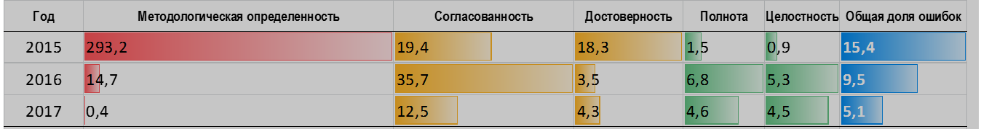
Пример: Оценка качества Витрины данных торгового репозитария и депозитария НРД
Динамика доли ошибок витрины данных по показателям качества
Сравнение двух интегральных метрик наборов данных и витрины
М (ИР, показатель, год)
промиллей
промилли
М (ИР, НД)
Тип ПФИ | Число ошибок | Число проверок | Число записей | Число бракованных записей |  | Доля бракованных записей |  | Доля ошибок
 |  |  |  | НГ | ВГ | НГ | ВГ
Форвард на фондовые активы | 7 397 | 43 266 | 7 211 | 7 211 | 7 211 | 100,00% | 100,00% | 17,10%
РЕПО | 416 271 | 34 799 466 | 2 676 882 | 174 930 | 416 271 | 6,53% | 15,55% | 1,20%
Товарный форвард | 1 246 | 137 520 | 22 920 | 929 | 1 246 | 4,05% | 5,44% | 0,91%
Валютный спот или форвард | 90 602 | 18 739 568 | 2 342 446 | 86 351 | 90 602 | 3,69% | 3,87% | 0,48%
Валютный (конверсионный) своп | 10 857 | 9 499 980 | 791 665 | 5 486 | 10 857 | 0,69% | 1,37% | 0,11%
ИТОГО | 526 373 | 63 219 800 | 5 841 124 | 214 829 | 526 187 | 4,71% | 9,01% | 0,83%
М (ИР)
НГ (Доля бракованных записей) = МАКС {Кол-во ошибок по i-ой проверке}/ Кол-во записей
BГ (Доля бракованных записей) = МИН (Кол-во ошибок; Кол-во записей)/ Кол-во записей

Slide 19
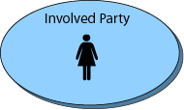

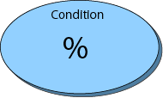


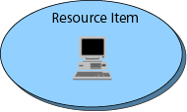




Управление справочными и реестровыми данными (Reference & Master Data Management)
Реестры и справочники – критические и важные информационные ресурсы
Реестры – данные о ключевых бизнес-сущностях
Организации, ИП и физлица
Местонахождение и контакты
Продукты и услуги
Договоры
События, операции и т.п.
Обеспечение качества мастер-данных
Унификация идентификации субъектов
Формирование «золотых» записей (история изменений, кластеризация, оценка достоверности, приоритеты заполнения)
Стандартизация (парсинг, правила, шаблоны, словари, matching, определения вида субъекта)
Классификаторы – аналитическая ценность данных
Международные, российские, отраслевые, ведомственные и локальные
Устойчивость и полнота схем классификации
Методы классификации и кодирования

Slide 20
Дедубликация и обогащение реестра ЛИЦА
Источники (в порядке важности)
ЕГРЮЛ/ ЕГРИП (ФНС)
Инфоресурс СПАРК-ШЛЮЗ
КГРКО (Банк России)
РУФР (Банк России)
ЕРСМП (ФНС)
БИК и SWIFT (Банк России)
Статрегистр (Росстат)
Правила кластеризации данных источников
Поля кластеризации | Пояснение
ИНН, ОГРН/ОГРНИП + дата ОГРН/ОГРНИП | Сильное правило по двум основным идентификаторам и дате
ИНН, ОГРН/ОГРНИП | Ослабленное правило по двум основным идентификаторам без даты
ИНН + дата ИНН или ОГРН/ОГРНИП + дата ОГРН/ОГРНИП | По одному из основных идентификаторов и его дате
ИНН, КПП или ОГРН/ОГРНИП, КПП | По одному из основных и дополнительному идентификатору
ИНН или ОГРН/ОГРНИП | По одному из основных идентификаторов

Slide 21
Оценка качества ЕГРЮЛ
Интегральные метрики
Характеристика | Доля ошибок | НГ брака | ВГ брака
Согласованность | 4,83% | 28,55% | 28,96%
Полнота | 3,24% | 19,38% | 45,35%
Целостность | 1,32% | 1,32% | 1,32%
Допустимость | 0,04% | 0,12% | 0,12%
Общий итог | 3,16% | 28,55%
Доля ошибок = Число ошибок / Число проверок
Проверки и детальная метрика
Характеристика и проверки | Число ошибок | Число проверок | Доля ошибок
Согласованность | 1 056 826 | 21 898 128 | 4,83%
Сумма долей в УК в точности равна 100% | 1 042 056 | 3 649 688 | 28,55%
Дублирующиеся лицензии отсутствуют | 10 343 | 3 649 688 | 0,28%
Основной код ОКВЭД ровно один | 4 293 | 3 649 688 | 0,12%
Совпадает КПП в записи об учете в налоговом органе | 102 | 3 649 688 | 0,0028%
Совпадает ИНН в записи об учете в налоговом органе | 16 | 3 649 688 | 0,0005%
Ровно одна запись по сочетанию ИНН и ОГРН | 16 | 3 649 688 | 0,0005%

Slide 22
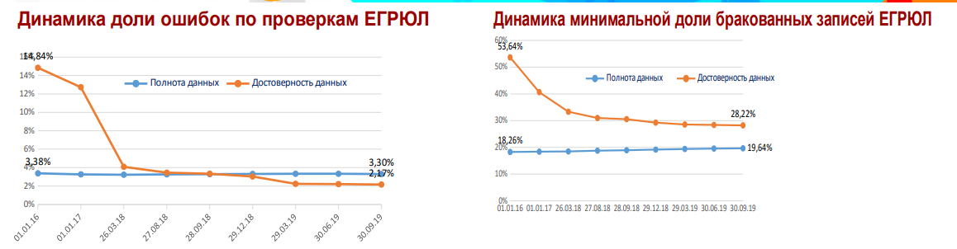
Сравнение метрик качества данных ЕГРЮЛ
Доли ошибок при проверке данных
Оценка числа бракованных записей

Slide 23
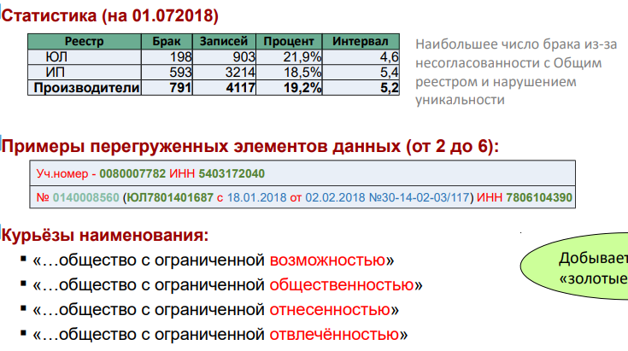
Оценка качества Реестра производителей «ювелирки»

Slide 24
Конвейер обеспечения достоверности данных
Сравнение с уровнями качества
Извещение о нарушении DQA
Контроль данных
Раскрытие сведений о качестве данных
Обратная связь с источником данных
Измерение
показателей
достоверности
Мониторинг качества данных
Управление инцидентами/ проблемами
Очистка данных
Фиксация ошибок данных
Подсчёт ошибок данных
Расчёт метрик достоверности
Публикация отчёта о качестве
Доступ к метаданным о качестве
Связывание с каталогом данных

Slide 25
Воронка расширенного качества данных
Доступные данные
Своевременные данные
Релевантные данные
Согласованные
Критические
Полные
Допустимые
Целостные
Уникальные
Достоверные данные

Slide 26
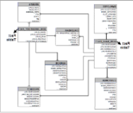
Расширение спектра информационных активов
«Сырые» данные
Собираемая отчётность и микроданные, события, сообщения, измерения с датчиков, данные API/web-сервиса,
Информация
Фактографические данные, реестры, классификаторы/ справочники, результаты обработки, документы, контент, архивы
Метаданные
Описания информационных активов, модели данных, технические метаданные
Знания
Семантика предметных областей, описательные и прогнозные модели, имитация, рекомендации, отношения/связи, извлечение фактов и выявление тональности текста
Артефакты искусственного интеллекта
Предписывающие модели, распознавание/ генерация письменной и устной речи, распознавание образов, поиск и запросы на естественном язык

Slide 27
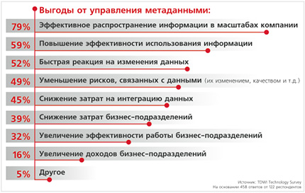
Управление метаданными (Metadata Management)
Каталог данных – реестр информационных ресурсов
Назначение данных/ информации, уровень доступа, источники, владельцы/ кураторы, поставщики, потребители, ресурс/ приложение, ссылка на прикладную модель данных, качество данных
Корпоративная модель данных – репозиторий моделей
Верхнеуровневая модель данных, концептуальные и логические модели предметных областей, логические и физические прикладные модели, связи с бизнес-глоссарием. Каноническая модель данных
Бизнес-глоссарий данных – семантика данных
Предметные области данных, сущности, связи, атрибуты, области допустимых значений, бизнес-правила, ссылки на нормативную базу и тезаурус
Каталог аналитических моделей и артефактов ИИ
Назначение модели, структура модели, метод, алгоритм, приложение/ инструмент, обучающий и тестовый наборы, параметры, вход/ выход, качество модели
Общий репозиторий метаданных
Содержит или связывает все метаданные, включая дополнительные

Slide 28
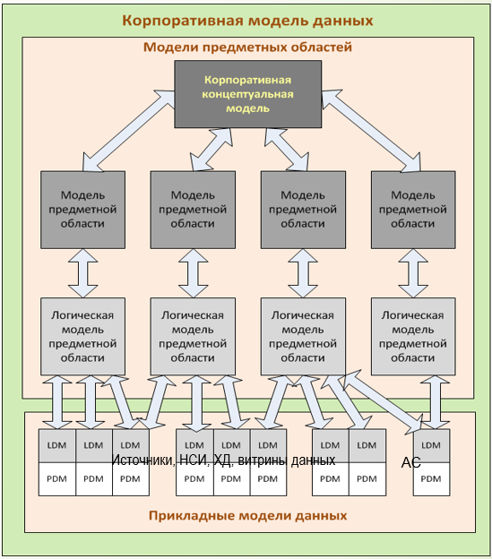
Моделирование и проектирование данных (Data Modeling & Design)
28
Модель данных – описание структуры и содержания данных для представления реального объекта, процесса или концепции
Понятность и повторная используемость данных
Операции
Ведение моделей
Версионирование
Связывание
Навигация и поиск
Импорт/ экспорт
Инструмент
SAP Power Designer
Концептуальный обзор всех предметных областей корпорации
Концептуальное
представление сущностей и связей для каждой области
Логическое представление
для каждой предметной области
Каноническая модель данных: форматы сообщений и web-сервисов (XML / JSON)
Подробные логические и физические модели данных, специфичные для реализации приложений или проектов
Владельцы/ кураторы данных
Модельеры, архитекторы
Аналитики, спецы по качеству данных
Проектировщики, программисты
Администраторы БД
ER-модели, RDF, таксономия
7

Slide 29
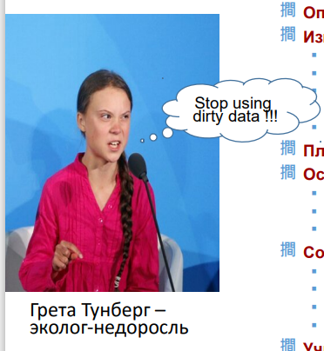
Хватит использовать «грязные данные»!
Помните, что качество данных зависит от их применения
Определяйте критичность и важность наборов и элементов данных
Измеряйте качество используемых данных, для чего:
Правильно выбирайте показатели качества данных
Корректно формулируйте проверки и распределяйте по показателям
Рассчитывайте детальные и интегральные метрики как долю бракованных записей
Наблюдайте динамику качества данных
Раскрывайте сведения о качестве данных для потенциальных пользователей
Планируйте необходимую очистку данных
Уделяйте основное внимание качеству реестров и классификаторов
Метаданные важны для понимания и организации контроля
Модели данных, бизнес-глоссарий и бизнес-правила – семантическая основа качества данных
Учитывайте информационные ресурсы, аналитические модели и артефакты ИИ
Повышайте осведомлённость и развивайте компетенции по качеству данных

